Slide 1

Formation Python
Par Alain Cariou, novembre 2023

Slide 2
I – Introduction à Django

Slide 3
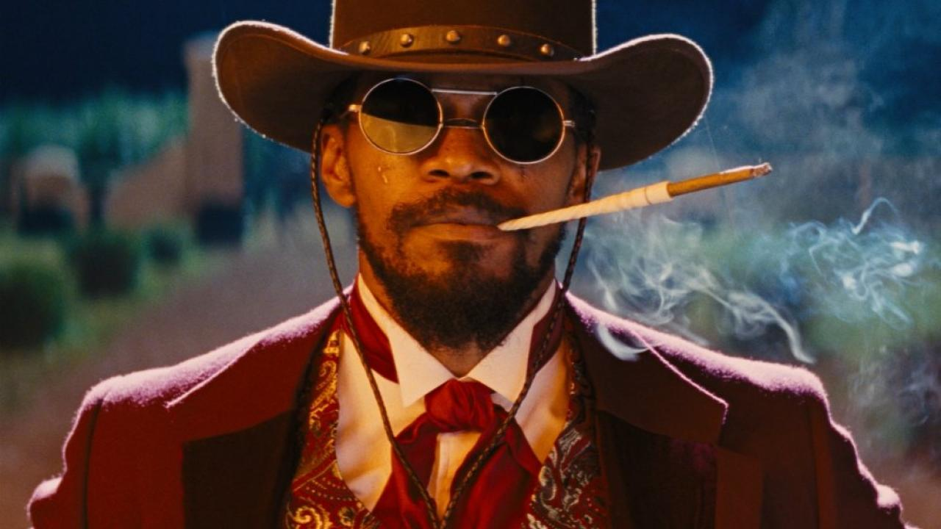
Qu’est-ce que Django ?
Il s’agit d’un framework web haut niveau pour Python.
Développé en 2005.
Permet le développement rapidement des applications sécurisées, scalables et propres.
Aujourd’hui il s’agit d’un projet open source utilisé par des entreprises tel que la NASA, Instagram et Pinterest.
Notes:
<numéro>

Slide 4
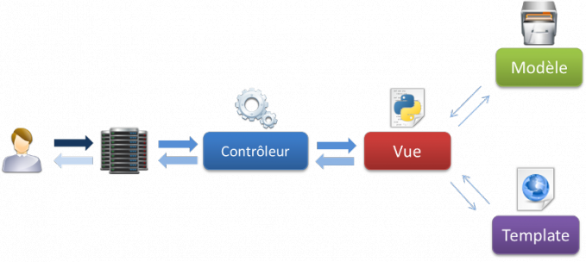
Le modèle MVT
Django est basé sur un desgin pattern un peu différent du MVC : le MVT pour Model-View-Template.
Django se charge de gérer le contrôleur et nous nous occupons des vues, des modèles et des templates.
Notes:
<numéro>

Slide 5
Installer Django
Pour installer simplement Django, exécuter la commande suivante dans un terminal :
pip install Django
Une fois cela effectué, vous pouvez créer un projet Django avec la commande qui suit :
django-admin startproject [PROJECT_NAME]
Ensuite il sera peut-être nécessaire d’aller dans les settings de votre projet pour installer le package Django.
Notes:
<numéro>

Slide 6
La structure du projet
Le fichier manage.py vous permet d’administrer votre projet Django en ligne de commande.
Le répertoire « projectname » est le package de votre projet, il contient :
__init__.py : permet à Python de traiter notre dossier comme un package,
settings.py : le fichier de configuration du projet,
urls.py : fichier qui nous permet de gérer les urls de notre projet,
wsgi.py : fichier utile si vous devez déployer votre projet via une Web Server Gateway Interface.
Notes:
<numéro>

Slide 7
Lancer notre projet
On va pouvoir lancer notre projet via la commande suivante, l’adresse IP et le port sont optionnels :
Python manage.py runserver [ADRESSE_IP:PORT]
Ensuite vous pouvez y accéder à l’adresse suivante :
http://127.0.0.1:8000/
Cela nous permet de lancer le serveur de développement de Django.
Notes:
<numéro>

Slide 8
Créer une application
Chaque projet est constitué de plusieurs applications qui représentent des modules de notre projet : galerie photos, formulaire de contact, un blog, etc.
Chaque application est un paquet Python remplissant un objectif et pouvant être utilisée dans différents projets.
Pour créer une application : python manage.py startapp myapp
Ensuite il faut ajouter dans la liste INSTALLED_APPS du fichier settings.py la ligne :
‘myapp.apps.MyappConfig’,
Notes:
<numéro>

Slide 9
Administrer un projet
Django nous permet d’utiliser une interface d’administration dans notre projet. Pour cela nous allons devoir la configurer :
python manage.py migrate nous permet d’initialiser la base de données.
Python manage.py createsuperuser nous permet de créer un compte superuser.
Ensuite lancez le serveur et allez sur l’interface d’administration à l’adresse :
http://127.0.0.1:8000/admin/
Notes:
<numéro>

Slide 10
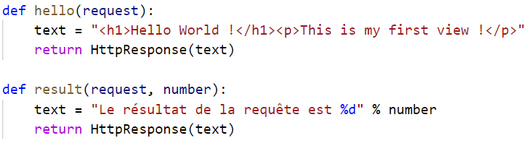
Créer de nouvelles vues
Une vue est une fonction Python qui va prendre une requête web en paramètre et retourner une réponse. Cette réponse peut-être du code HTML, une redirection, un code d’erreur, un document XML ou encore une image.
Notes:
<numéro>

Slide 11
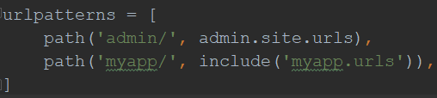
Le routeur - 1
Maintenant que nous avons une vue, il va falloir y accéder. Commençons par répertorier notre application dans le routeur de notre projet :
N’oubliez pas l’import de include à partir de django.urls
Notes:
<numéro>

Slide 12
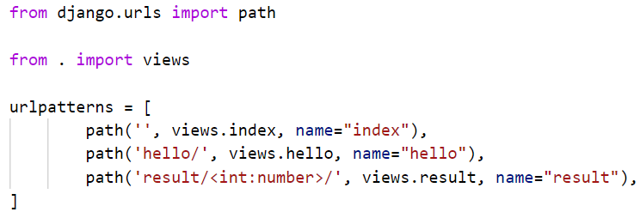
Le routeur - 2
Puis nous allons créer un nouveau fichier urls.py dans notre application. Il contiendra les urls spécifiques à notre application. J’en ai profité pour créer une nouvelle vue index.
On peut désormais accéder à nos vues dans notre application.
Notes:
<numéro>

Slide 13
Ajouter des modèles
Les modèles représentent les données de notre application. Ils sont répertoriés dans le fichier models.py sous forme de classe.
Chaque modèle possède des variables qui seront typées selon la classe Field de models.
Pour connaître les types de modèles disponibles c’est ici :
https://docs.djangoproject.com/fr/5.0/ref/models/fields/
Une fois un modèle créé ou modifié, nous allons créer une migration et appliquer ces changements dans la base de données via les commandes suivantes :
python manage.py makemigrations
python manage.py migrate
Notes:
<numéro>

Slide 14
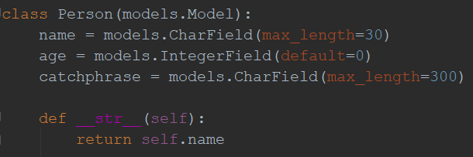
Exemple de modèle
Vous noterez une méthode __str__(self), cette méthode nous permet de différencier nos objets entre eux. Il est de bon ton d’en avoir une par modèle.
Notes:
<numéro>

Slide 15

Administrer des modèles
L’interface d’administration nous permet d’administrer nos modèles.
Pour cela il faut les importer dans notre fichier admin.py.
Ensuite ils sont gérables depuis l’interface admin.
Notes:
<numéro>

Slide 16
Les templates - 1
Commençons par créer un répertoire templates dans notre application. Ce répertoire possédera lui aussi un répertoire du même nom que notre application dans lequel nous pourrons mettre nos templates.
Les templates sont des fichiers de texte ou des chaînes Python qui sont reconnus par le langage de template de Django. Bien qu’ils soient souvent en HTML, cela n’a rien d’obligatoire.
Aussi ils bénéficient d’une syntaxe un peu particulière.
Notes:
<numéro>

Slide 17
Les templates - 2
Le langage de templating de Django reconnaît deux éléments précis : les variables et les tags.
Les variables sont affichées selon la syntaxe suivante : {{ my_var }}
my_var étant remplacée par sa valeur lorsque le template est affiché.
Les tags sont des éléments plus complexes que les variables. Ils peuvent afficher des données, contrôler des données, ou permettre d’effectuer diverses opérations.
Notes:
<numéro>

Slide 18
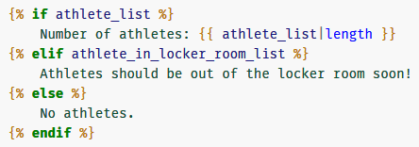
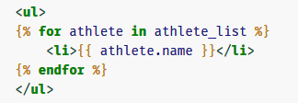
Les templates - 3
On les reconnaît grâce à la syntaxe :
{% tag %}
Exemple d’une boucle for et d’une condition :
Notes:
<numéro>

Slide 19
Les templates - 4
Il y a de très nombreux tags qui peuvent être utilisé et il serait trop long de tous les afficher ici.
Consultez la documentation si vous avez besoin d’en savoir plus à leur sujet :
https://docs.djangoproject.com/fr/3.2/ref/templates/builtins/
Notes:
<numéro>

Slide 20
Les templates - 5
Une fois notre template créé, on va pouvoir le passer à une de nos vues.
La fonction render va nous faciliter la tâche.
Elle prend un objet request en premier paramètre, un template en second paramètre et, optionnellement, une liste de type dictionary en troisième paramètre qui contient les variables traitées dans le template. Elle retourne un objet HttpResponse :
render(request, template, context)
Notes:
<numéro>

Slide 21
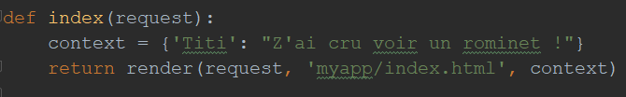
Les templates - 6
Exemple :
Notes:
<numéro>

Slide 22
Aller plus loin
Django permet de faire beaucoup plus que ce que je vous ai présenté.
Mais j’espère que cela vous aura donné un petit aperçu de ses nombreuses possibilités.
N’hésitez pas à consulter la documentation officielle pour aller plus loin.

Slide 23
II – TP : Pokédex

Slide 24
Réaliser un pokédex
Je vous propose de créer un pokédex avec Django.
Il devra permettre de lister les pokémons et de donner un aperçu détaillé de chacun d’entre eux avec quelques caractéristiques. Des images seront les bienvenues.
Vous vous baserez sur l’API suivante afin de remplir votre pokédex :
https://pokeapi.co

